Slide 1
Li, C., et al (2022). Aprendizaje profundo para la clasificación de las etapas del sueño con espectrograma EEG
Daniel Hinostroza
Maestría de Ing. Biomédica
Universidad Politécnica Salesiana
2025-04-24

Slide 2

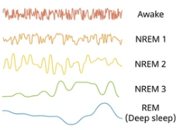
Enfoque
El artículo aborda el desafío de la clasificación precisa de las etapas del sueño utilizando señales de electroencefalograma (EEG).
Las etapas del sueño en adultos se dividen en vigilia nocturna (Awake), sueño no REM N1-N3 (NREM), y sueño REM (movimientos oculares rápidos)
La detección automática usualmente es pobre en el N1 (fase de somnolencia) porque los datos no son balanceados.
Alpha
Theta
Husos y complejos K
Delta
Alpha y Theta
W Despierto
NREM 1 (Somnolencia)
NREM 2
NREM 3
Las ondas Theta se pueden adjudicar a N2, N3 o ¡incluso a la fase REM!
REM (Sueño profundo)

Slide 3
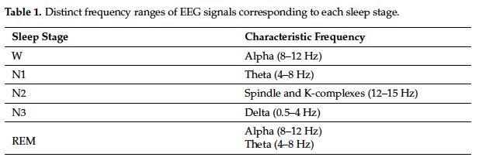
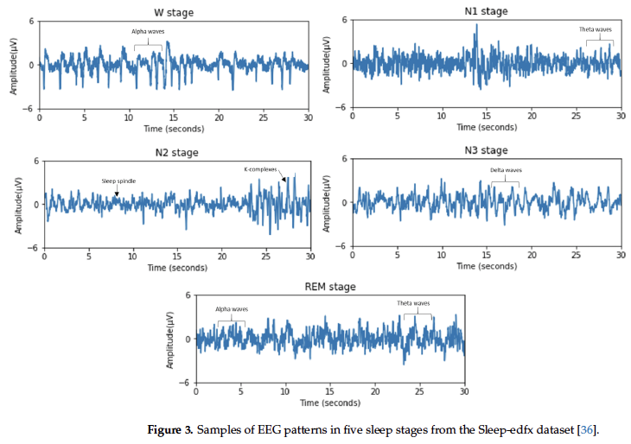
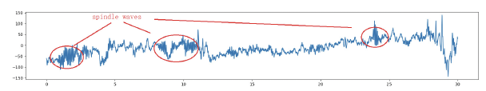
Características de las frecuencias de ondas
Despierto (estadio W)
Somnolencia, cabeceando (estadio N1)
Ondas huso en N2
Estadio N2
Estadio N3
Estadio REM

Slide 4
Material complementario
Conjuntos de datos
Citas al artículo (8 en PubMed, 75 en Google Académico)
2001 Bruce Biomedical Signal Processing and Signal Modeling 1st ed
2006 Mitra 3rd ed
2006 van Drongelen Signal Processing for Neuroscientists
2014 Enderle Introduction to Biomedical Engineering
2018 Zhang
2021 Eldele AttnSleep_supplementary_materials
2021 Eldele
2022 Almutairi
2022 Li
2024 Liu
2024 Yue

Slide 5
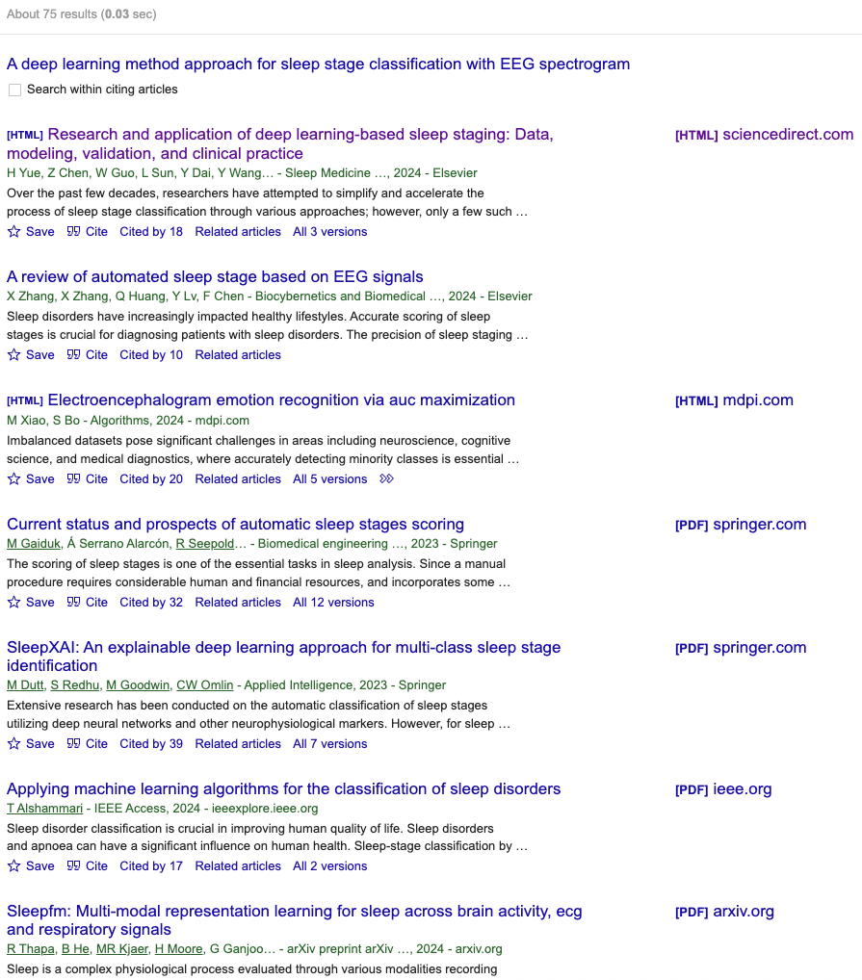
https://scholar.google.com/scholar?cites=9806473508736433736&as_sdt=2005&sciodt=0,5&hl=en
Aprox. 75 publicaciones

Slide 6
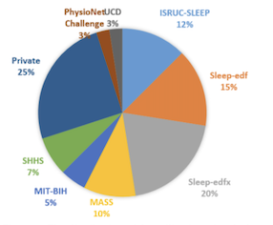
Enfoque
El artículo aborda el desafío de la clasificación precisa de las etapas del sueño utilizando señales de electroencefalograma (EEG). Existen varias bases de datos para comparar resultados.
Figura 1. Distribución del uso de cada conjunto de datos del sueño en estudios que emplean técnicas de aprendizaje automático para la clasificación de las etapas del sueño.
Almutairi, H., Hassan, G.M., Datta, A. (2022) Machine-Learning-Based Approaches for Sleep Stage Classification Utilising a Combination of Physiological Signals: A Systematic Review. Appl. Sci. 13, 13280. Disponible en: https://doi.org/10.3390/app132413280

Slide 7
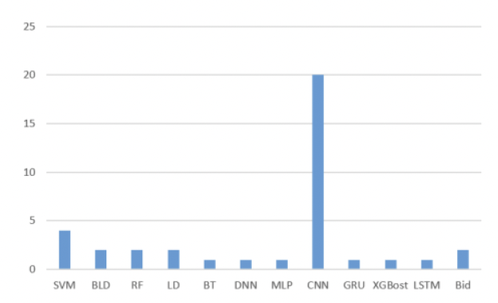
Redes neuronales convolucionales (CNN)
Pro: se utilizan comúnmente para la extracción de características de tiempo y frecuencia de los datos de EEG
Contra: pueden pasar por alto las relaciones de transición temporal entre las diferentes etapas del sueño.
Figura 2. Distribución de los estudios que usan métodos de extracción de características o datos en bruto para el aprendizaje por perceptrones (ML)
Almutairi, H., Hassan, G.M., Datta, A. (2022) Machine-Learning-Based Approaches for Sleep Stage Classification Utilising a Combination of Physiological Signals: A Systematic Review. Appl. Sci. 13, 13280. Disponible en: https://doi.org/10.3390/app132413280

Slide 8
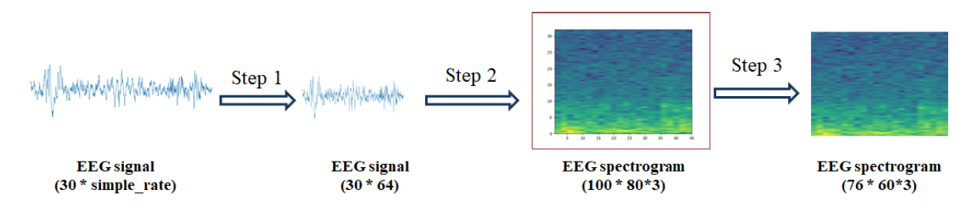
EEGSNet
Li, et al. proponen un nuevo modelo basado en aprendizaje profundo (EEGSNet) para la clasificación automática de las etapas del sueño.
EEGSNet usa la transformación de la señal EEG a espectrogramas como entrada para el modelo

Slide 9
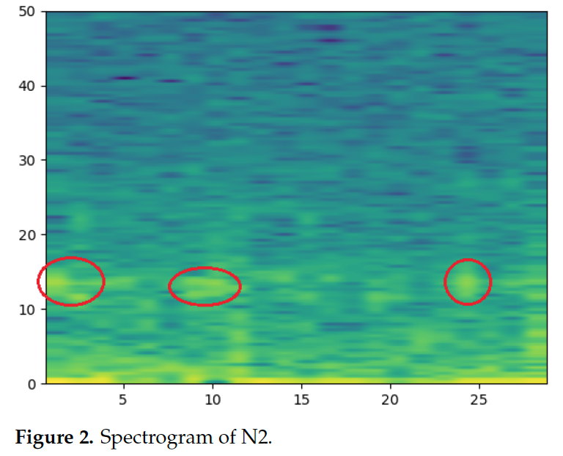
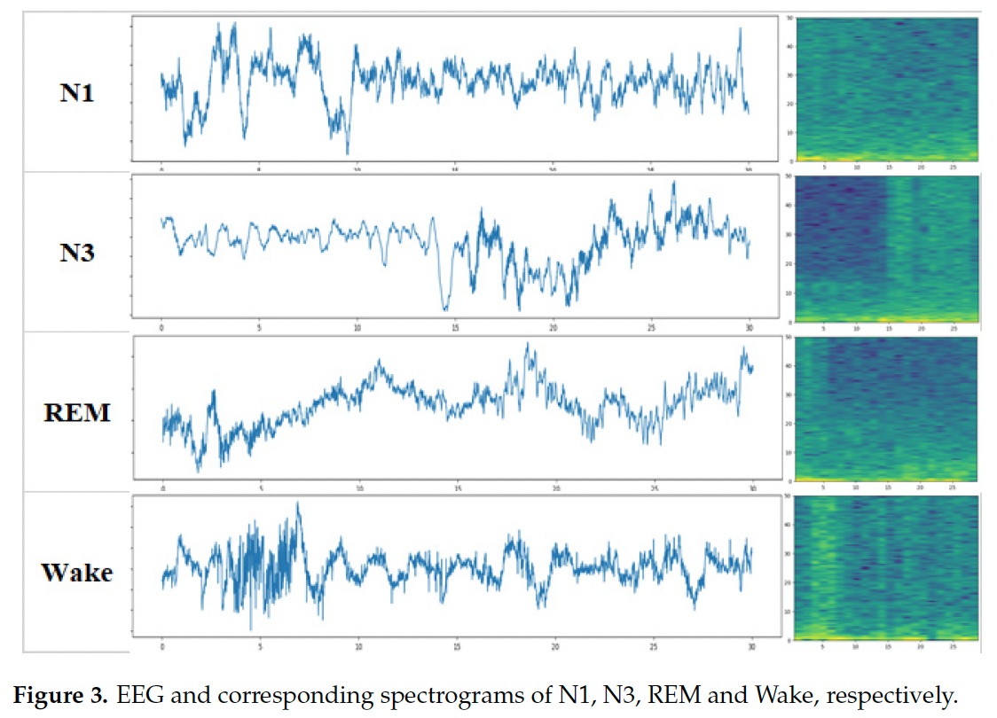
Espectrogramas EEG como entrada para el modelo
Un espectrograma representa visualmente el contenido de frecuencia de la señal EEG a lo largo del tiempo.

Slide 10
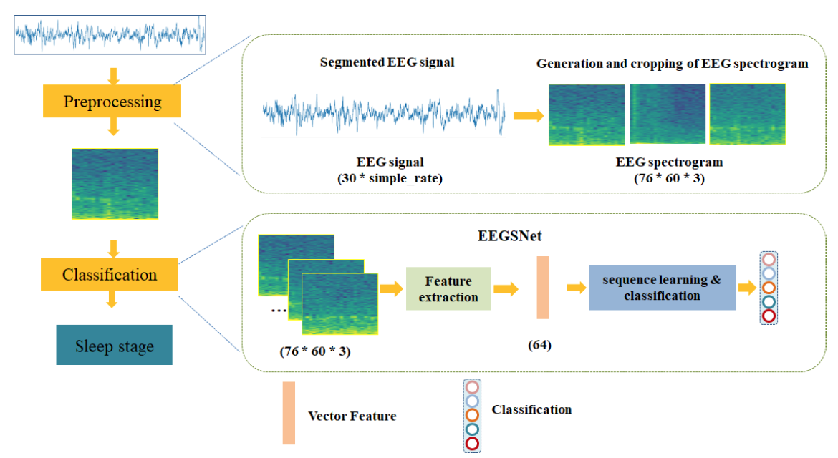
El modelo EEGSNet tiene dos módulos principales
◦ Un módulo de extracción de características que emplea una red CNN con núcleos de convolución multicapa.
Este módulo extrae características locales de los espectrogramas de EEG, como color, posición e información de contorno.
◦ Un módulo de aprendizaje secuencial que utiliza redes de memoria bidireccional largas de corto plazo (Bi-LSTM).
Este módulo busca aprender y modelar las relaciones de transición entre las etapas de sueño adyacentes para mejorar la clasificación.

Slide 11
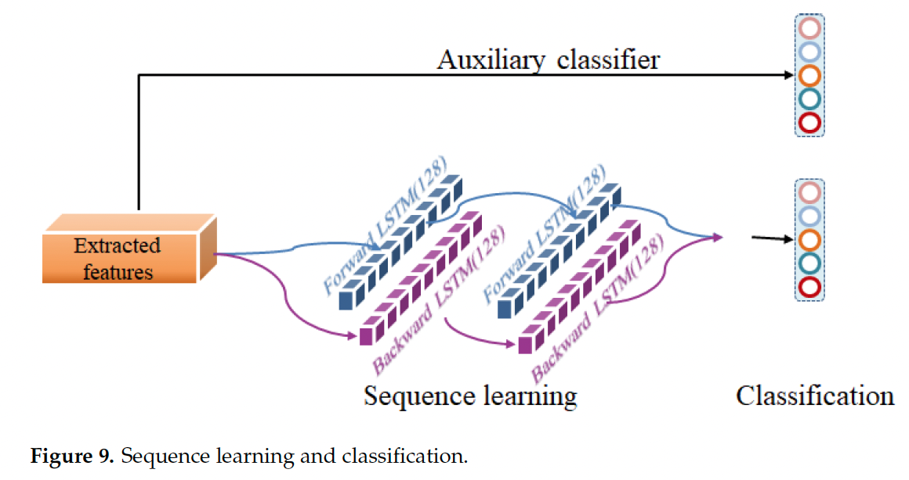
Clasificador auxiliar
El modelo incorpora un clasificador auxiliar luego del módulo de extracción de características, para evitar la pérdida de detalles durante el proceso posterior de aprendizaje de la secuencia.

Slide 12
Objetivo clave del modelo EEGSNet
Mejorar la precisión y el rendimiento general de la clasificación de la fase N1 del sueño.

Slide 13
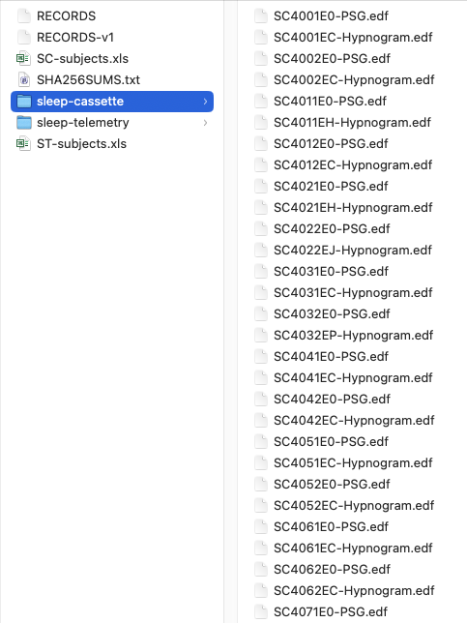
Conjuntos de datos para evaluar el modelo EEGSNet
PhysioNet
Sleep-edf-database-expanded (Sleep-edfx); 8.72 GB
Sleep-edf-database (Sleep-edf); 329,9 MB
Sleep Heart Health Study (SHHS)*
Otros conjuntos de datos de acceso abierto (no usados en el estudio de Li, et al.) son ISRUC-Sleep, y MASS, que se destacan por su disponibilidad y diversidad
*El uso de SHHS, PhysioNet Challenge 2018, MIT-BIH, o UCD es comparativamente bajo, debido a los accesos restringidos y tienen tamaño pequeño. En el caso de SHHS, no se pudo descargar porque el trámite requiere de 2 semanas.

Slide 14
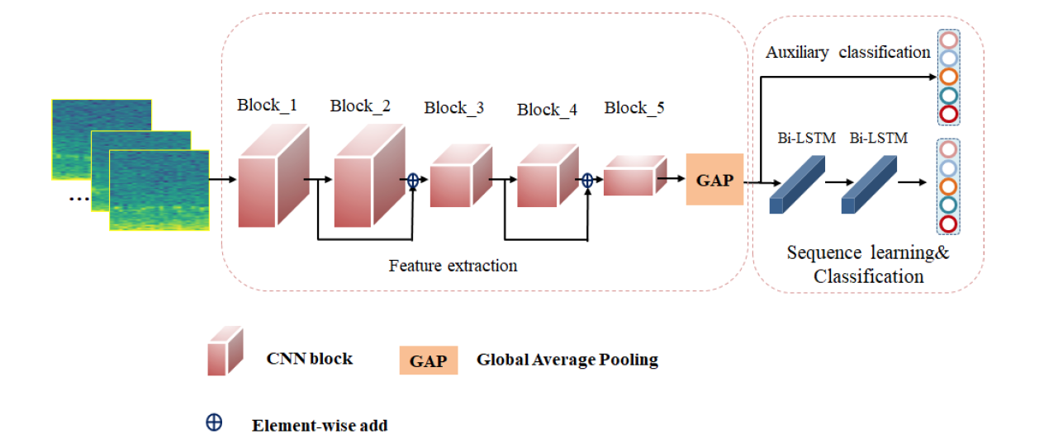
Principales contribuciones del artículo
Espectrogramas EEG como entrada
CNN para la extracción de características
Bi-LSTM para el aprendizaje secuencial
Paso por cinco bloques convolucionales para obtener las dependencias temporales en las transiciones de las etapas del sueño.
Clasificador auxiliar para ayudar a entrenar a la red

Slide 15
Resultados del modelo EEGSNet
Precisión, MF1 y Kappa en la clasificación de los siguientes conjuntos de datos
Conjunto de datos | Precisión | MF1 | Kappa
Sleep-EDFX-8 | 94,17% | 87,78% | 0,91
Sleep-EDFX-20 | 86,82% | 81,57% | 0,82
Sleep-EDFX-78 | 83,02% | 77,26% | 0,77
SHHS | 85,12% | 78,54% | 0,79
Sleep-EDFX-40

Slide 16
Limitaciones de la investigación de Li, et al
Muchos casos N1 se clasificaron erróneamente como N2.
La precisión del reconocimiento para la etapa del sueño N1 siguió siendo menor vs otras etapas
La inclusión de Bi-LSTM aumenta la complejidad del modelo.

Slide 17
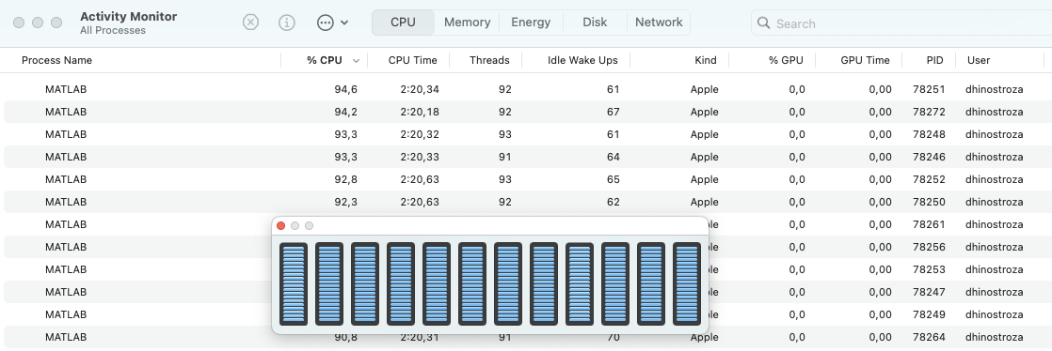
Estado actual del conjunto de datos sleep-edfx
Simulacro con sleep-edf (8 pacientes): completo
Simulacro con sleep-edfx (40 pacientes y dos lecturas en la noche): esperando la culminación de run_LOSO_CV_Training.m para iniciar run_LOSO_CV_Training2.m (Bi-LSTM)
Repetir la ejecución de sleep-edfx con 78 sujetos
Ejecutar el guión para SHHS
Comparar los resultados con Elderle, 2021 y Li, 2022
Plantear otro abordaje, asistido por IA (Gemini 2.5 Pro)
¡No reconoce el GPU!
MacBook Pro M2 Max
12 núcleos
64 GB RAM
1 TB SSD
GPU 38 núcleos

Slide 18
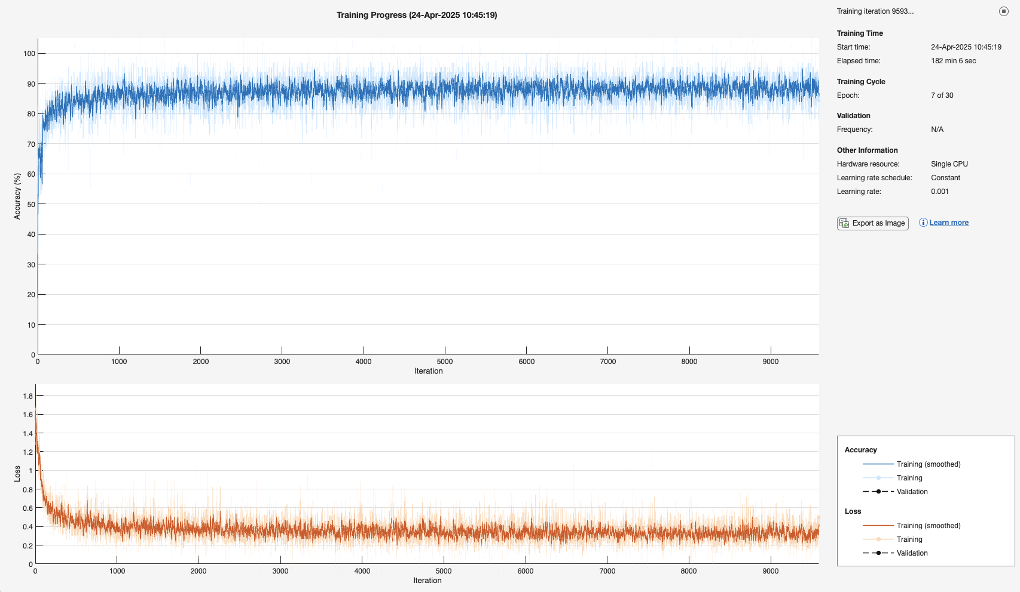
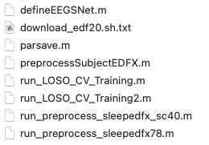
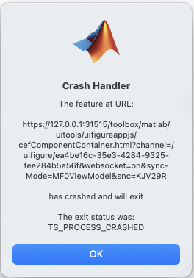
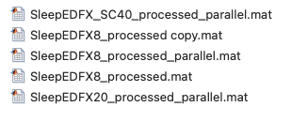

Guiones
Archivos .m
Archivos .mat

Slide 19
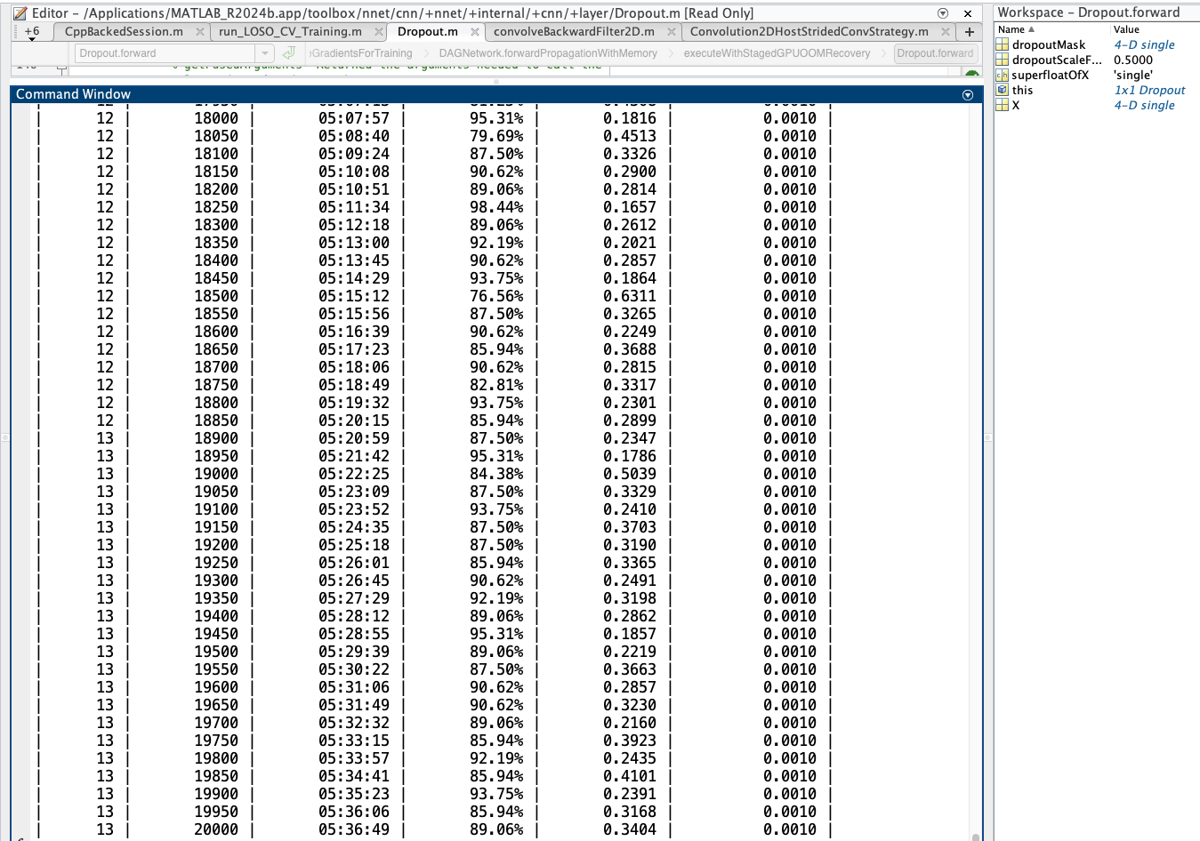
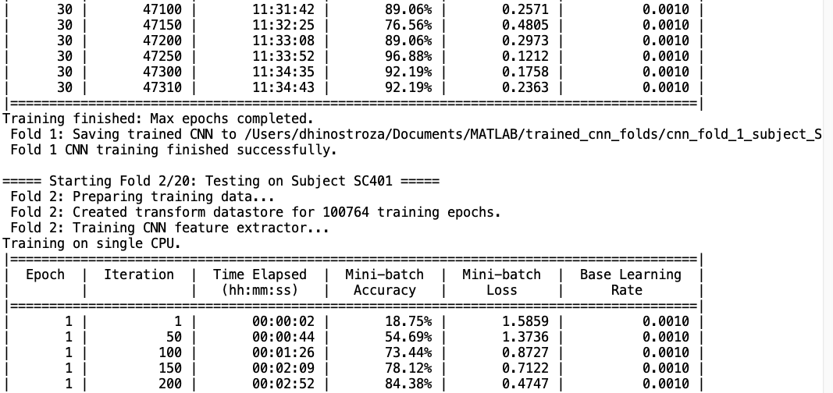
CNN/NNET/Dropout.m

Slide 20
Muchas gracias por su atención

